Slide 1

Školski knjižničar
U osnovnoj školi
Sanja Nejašmić, dipl.knj. OŠ Vladimira Nazora Postira
Županijsko stručno vijeće - Split, 14.11.2016.

Slide 2

Stručni suradnik u osnovnoj školi: školski knjižničar
Zakoni i propisi
Županijska matična služba
http://www.gkmm.hr/o-nama/sluzbe/zupanijska-maticna-sluzba/
AZOO:
http://www.azoo.hr/index.php?option=com_content&id=755&Itemid=73
Kolektivni ugovor za zaposlenike u osnovnoškolskim ustanovama (NN 66/2011)
Radno vrijeme školskog knjižničara
Tjedno zaduženje
Dokumenti koje piše školski knjižničar
Praksa

Slide 3
Radno vrijeme:
Pravilnik o tjednim radnim obvezama učitelja i stručnih suradnika u osnovnoj školi NN 34/2014
Čl. 23: Stručnim suradnicima posao se raspoređuje na šestosatni dnevni rad u školi (sat po 60 minuta) od čega 25 sati
(oko 65 %) obavljaju poslove neposrednoga pedagoškog rada,
a ostale poslove obavljaju u sklopu satnice do 40–satnog tjednog radnog vremena.
Tjedno zaduženje
Standardom o školskim knjižnicama NN 34/00 je definirana djelatnost školske knjižnice.
odgojno-obrazovna djelatnost
stručna knjižnična djelatnost
kulturna i javna djelatnost.
u knjižnici osnovne škole je 60% knjiga za lektiru, a 40% stručnih i ostalih knjiga
Pravilnik o tjednim radnim obvezama učitelja i stručnih suradnika u osnovnoj školi NN 34/2014 definira
Neposredni odgojno-obrazovni rad kojega čine redovita nastava,
izborna nastava, dopunska nastava i dodatni rad, izvannastavne aktivnosti i razredništvo i poslovi koji proizlaze iz toga.
U praksi: neposredan odgojno-obrazovni rad: rad sa učenicima, suradnja sa učiteljima i drugim stručnim
suradnicima, suradnja sa upravom škole, suradnja sa roditeljima i planiranje i programiranje odgojno obrazovnog rada
Norma rada knjižničara proizašla iz zaduženja po Godišnjem planu i programu – Rješenje o tjednoj normi
Notes:
(svi stručni suradnici su paušalno navedeni, bez navođenja specifičnih obaveza struke)
Tjedno zaduženje proizlazi iz godišnjeg plana i programa kojega donosi knjižničar i dio je Godišnjeg plana

Slide 4
Dokumenti koje piše školski knjižničar
Pravilnik o radu školske knjižnice
Plan i program rada školskog knjižničara (godišnji)
Izvješće o radu školskog knjižničara (godišnje)
Školski kurikulum
(izvanučionična nastava, projekti,
Mladi knjižničari…)
Izvješće o reviziji
Statistički podaci (po potrebi tražitelja)
Dnevni, tjedni, mjesečni plan rada
Plan nastavnog sata u knjižnici
Ostali dokumenti koje piše školski knjižničar
Radno vrijeme
Obavijesti razrednicima o dugovanju učenika
Obavijesti učenicima o povratu knjiga na kraju školske godine
Potvrde o nedugovanju školskoj knjižnici
Evidencija o korištenju računala
Zahvale donatorima za darovanu građu ili financijska sredstva
Popis preporučene literature za razrednike
Popis preporučene literature za roditelje
Bilten nove literature po strukama

Slide 5
Godišnji plan i program šk.knjižničarke šk.god.2016./17.

Slide 13

Školska knjižnica = školski knjižničar
Poslovi školskog knjižničara nisu jasno zakonski definirani
Zakonski propisi nisu ažurni
Tjedna zaduženja su u suprotnosti sa našim godišnjim planom i programom
Školski knjižničar je nezaobilazan sudionik odgojno obrazovnog sustava
Školska knjižnica je udoban i privlačan prostor poticajan za nove spoznaje, druženje, igre i suradnju
Idealno mjesto za primjenu neformalnog učenja

Slide 14
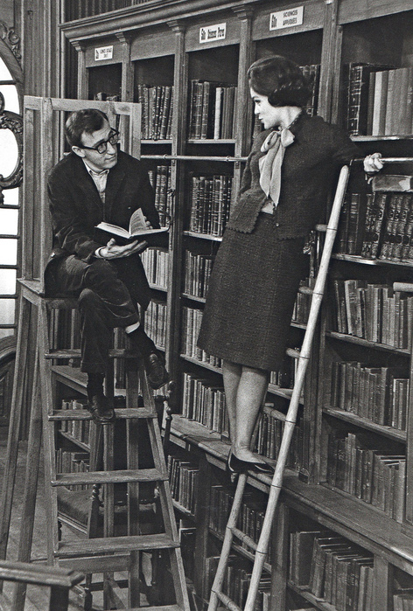
Hvala na pažnji
Romy Schneider and Woody Allen. 1964

